Slide 1
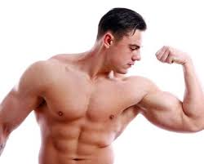

আজকের ক্লাসে সবাইকে শুভেচ্ছা

Slide 2



পরিচিতি
সম্ভু নাথ রায়
মনোহরপুরদাখিল মাদরাসা
মনিরামপুর,যশোর
Email-
sambho7440@gmail.com
বিষয়-বিজ্ঞান
ষষ্ঠ শ্রেণি
অধ্যায় ত্রয়োদশ
খাদ্য ও পুষ্টি
পাঠ – ১,২,৩,৪,ও ৫

Slide 3
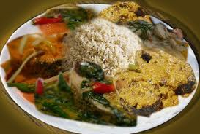
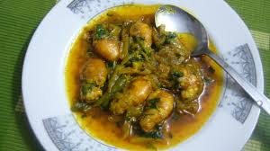
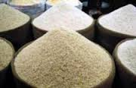
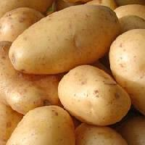
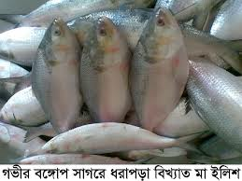
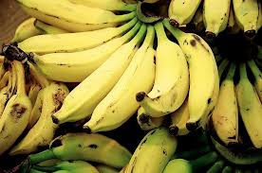
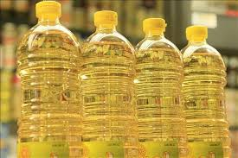
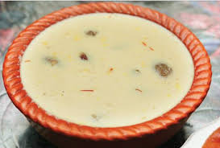
নিচের ছবিগুলোতে আমরা কী দেখছি

Slide 4
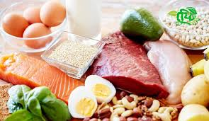
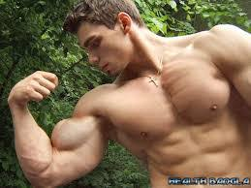
ছবি গুলো দেখে আমরা কী বুঝতে পারছি ?
খাদ্য ও পুষ্টি

Slide 5
আজকের পাঠ
খাদ্য ও পুষ্টি

Slide 6
শিখনফল
এ পাঠ শেষে শিক্ষার্থীরা-
খাদ্য ও পুষ্টি কি বলতে পারবে।
খাদ্যের কাজগুলো বলতে পারবে।
খাদ্যের প্রকারভেদ বর্ণনা করতে পারবে।
শর্করার সত্যতা পরীক্ষা করতে পারবে।

Slide 7
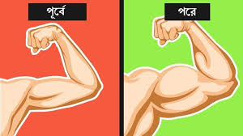

নিচের ছবিটি দেখ
খাদ্য কী?
মানবদেহের গঠন,বৃদ্ধি, ক্ষয়পূরন, কর্মক্ষমতা অর্জন
ও শারীরিক সুস্থতার জন্য প্রয়োজনীয় সকল উপাদানকেই খাদ্য বলে।
দূব©ল পেষি
সবল পেষি
খাদ্য গ্রহণের ফলে।
ছোট শিশু কিভাবে বৃদ্ধি পায়?
ছবিতে কী দেখছ?
খাদ্য গ্রহণের ফলে।
দূব©ল পেষি সবল হয় কিভাবে?

Slide 8
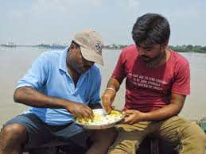
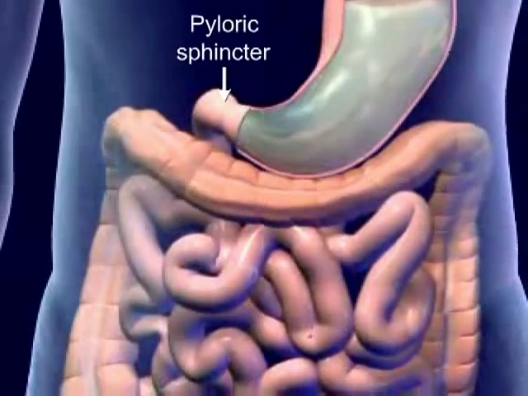
ছবিতে কি দেখছ?
পুষ্টি কী?
খাদ্য গ্রহন
পরিপাকতন্ত্র
যে প্রক্রিয়ায় দেহের খাদ্য পরিপাক হয়ে শক্তিতে পরিনত হয় এবং কোষের মাধ্যমে শরীরে ছড়িয়ে গিয়ে দেহের ক্ষয়পূরন,বৃদ্ধিসাধন, রোগপ্রতিরোধ ক্ষমতা বৃদ্ধি এবং তাপশক্তি উৎপাদন করে থাকে তাকে পুষ্টি বলে।
খাদ্য গ্রহণের সাথে এই তন্ত্রটির সম্পর্ক কী?

Slide 9
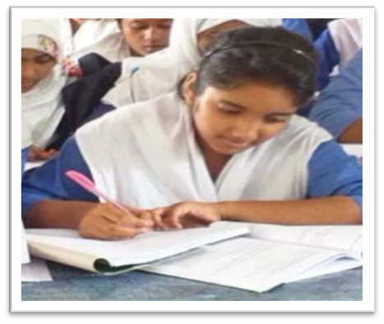
একক কাজ
খাদ্য ও পুষ্টি কি বলতে কি বুঝ।

Slide 10
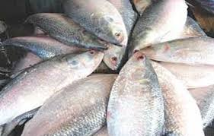
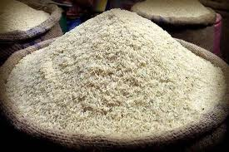
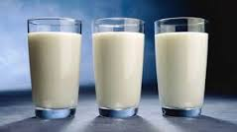
খাদ্যের প্রকারভেদ
স্বাদ ও গুণাগুণ বিচারে খাদ্য ৩ প্রকার
খাদ্য
প্রোটিন বা আমিষ
শর্করা
স্নেহ বা চর্বি

Slide 11
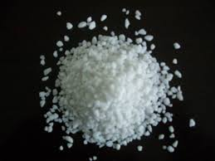
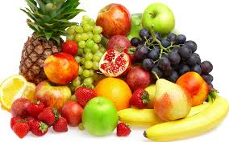
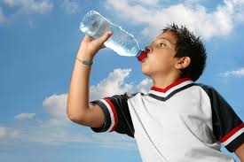
দেহকে রোগমুক্ত ও সবল রাখার জন্য আরো ৩ প্রকার খাদ্যের উপাদান অত্যন্ত প্রয়োজন।
খনিজ লবণ
ভিটামিন
পানি

Slide 12

জোড়ায়কাজ
খাদ্য কত প্রকার কী কী?উদাহরণ দাও।

Slide 13
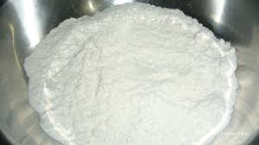
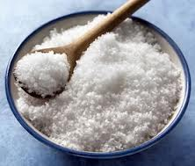
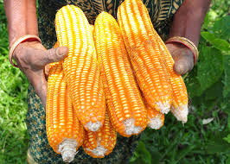
আটা
শর্করা সমৃদ্ধ খাদ্য
চাল
চিনি
ভূট্টা
এ খাদ্যগুলোকে কি সমৃদ্ধ খাদ্য বলে?
কাজঃ শক্তি যোগায়, তাপ উৎপন্ন করে ও কোষ্ঠকাঠিন্য দূর করে।
এ খাদ্যগুলোর আমাদের দেহে কি কাজ করে?

Slide 14
প্রাণি
প্রোটিন সমৃদ্ধ খাবার বলে।
এ প্রোটিন সমৃদ্ধ খাবারগুলোর উৎস কি?
মাছ, ডিম, মাংস ও দুধ প্রাণিজ প্রোটিন সমৃদ্ধ খাবার।
এ খাদ্যগুলোকে কি সমৃদ্ধ খাদ্য বলে?

Slide 15
উদ্ভিজ
প্রোটিন সমৃদ্ধ খাদ্য বলে।
কাজঃ দেহের বৃদ্ধির জন্য কোষ গঠন, শক্তি উৎপন্ন করা ও রোগ প্রতিরোধ করা।
এ প্রোটিন সমৃদ্ধ খাবারগুলোর উৎস কি?
এ খাদ্যগুলোকে কি সমৃদ্ধ খাদ্য বলে?
ডাল, বাদাম ও শিম উদ্ভিজ প্রোটিন সমৃদ্ধ খাবার।
এ খাদ্যগুলোর আমাদের দেহে কি কাজ করে?

Slide 16
এ খাদ্যগুলোর আমাদের দেহে কি কাজ করে?
এ প্রোটিন সমৃদ্ধ খাবারগুলোর উৎস কি?
স্নেহ বা চর্বি সমৃদ্ধ খাবার।
এ খাদ্যগুলোকে কি সমৃদ্ধ খাদ্য বলে?
কাজঃ দেহের তাপ ও কর্মশক্তি বাড়ায়।
সয়াবিন, বাদাম, মাছের তেল ও মাখন স্নেহ বা চর্বি সমৃদ্ধ খাবার।

Slide 17
মূল্যায়ন
নিচের কোনটি শর্করা জাতীয় খাদ্য ?
ক) ভাত
খ) মাছ
গ) দুধ
ঘ) ঘি
খাদ্যের কাজ কী?
i) খাদ্য পরিপাক হয়ে শক্তিতে পরিণত হয়।
ii) রোগ প্রতিরোধ ক্ষমতা ও তাপ বৃদ্ধি করে ।
iii) দেহের ক্ষয়পুরণ হয় না ।
নিচে কোনটি সঠিক ?
ক) i
খ) ii
গ) i, ii
ঘ) ii, iii

Slide 18

বাড়িরকাজ
শর্করা,আমিষ স্নেহ জাতীয় খাদ্যের উৎস কাজ লিখে নিয়েআসবে।

Slide 19
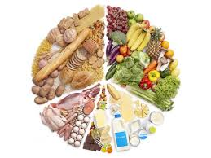
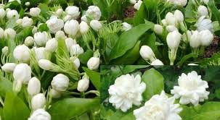
সবাইকে ধন্যবাদ

